Slide 1
Автокодировщики (autoencoders)
Анализ больших данных и машинное обучение

Slide 2
Глубокое машинное обучение
Модель «черного ящика»
Тяжелые продолжительные вычисления (много параметров), несмотря на большие процессорные мощности и новые алгоритмы
Используются нелинейные правила – позволяет получить более глубокий результат по сравнению с линейными моделями
Не является фундаментальной наукой, основано на интуиции
Работает на больших данных
Как язык программирования - объясняет модели чему и как ей надо научиться

Slide 3
Как модели учатся
Фотография дома
(low-level features)
Dense
128
Dense
128
Dense
2
Выход
Технические характеристик дома
(high-level features)
Dense
128

Slide 4
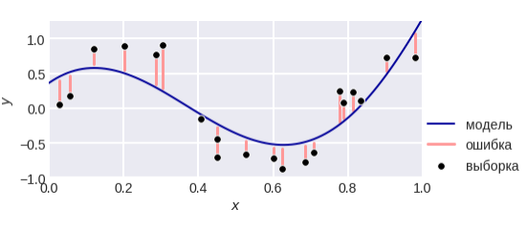
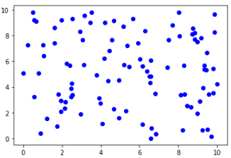
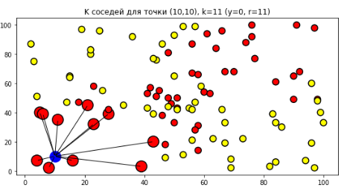
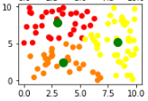
Обучение с учителем и без…
С учителем
Без учителя

Slide 5
Примеры применения обучения без учителя
Кластеризация
Понижение размерности
Обнаружение похожих объектов
Генерация новых объектов
Сжатие информации (автокодировщики)

Slide 6
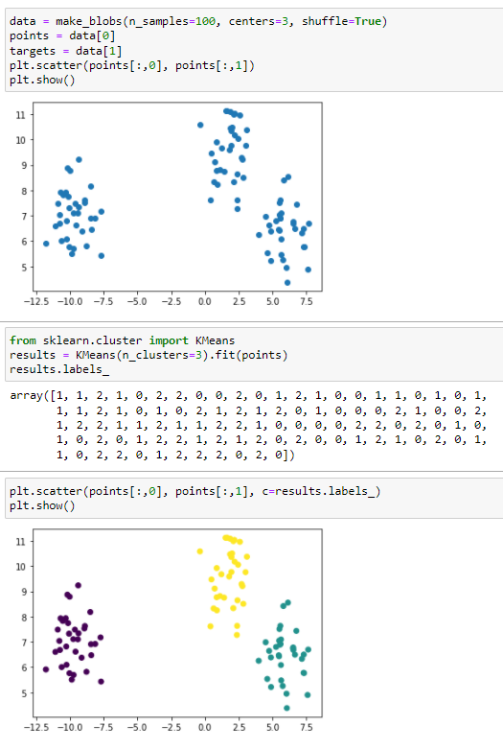
Обучение без учителя. Кластеризация.
Нет разметки
Модель сама находит зависимости и объединяет похожие элементы в кластеры
Сложно подобрать метрику
Применение: поведенческий анализ, поиск аномалий
Методы: Kmeans, DBScan, иерархическая кластеризация, …

Slide 7
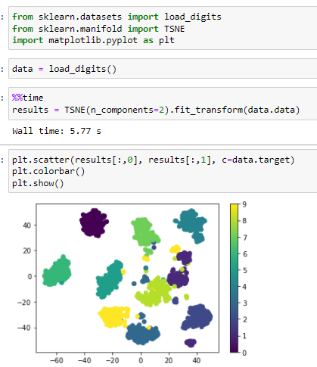
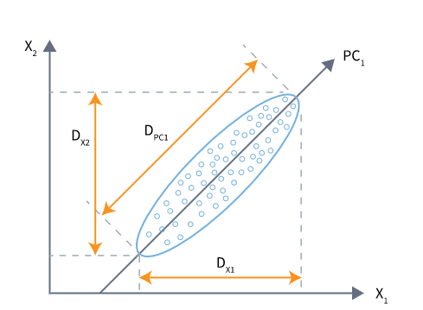
Понижение размерности
Уменьшение количества признаков при минимальных информационных потерях
Удобно для визуализации многомерных объектов
PCA, TSNE

Slide 8
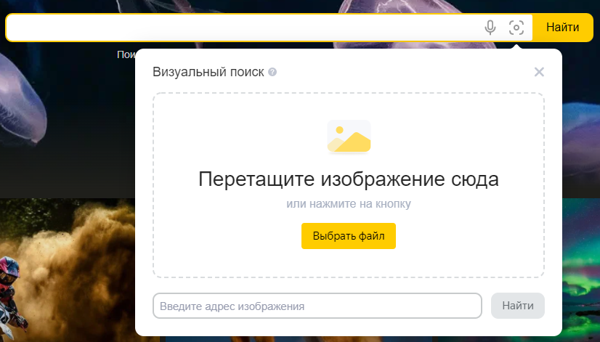

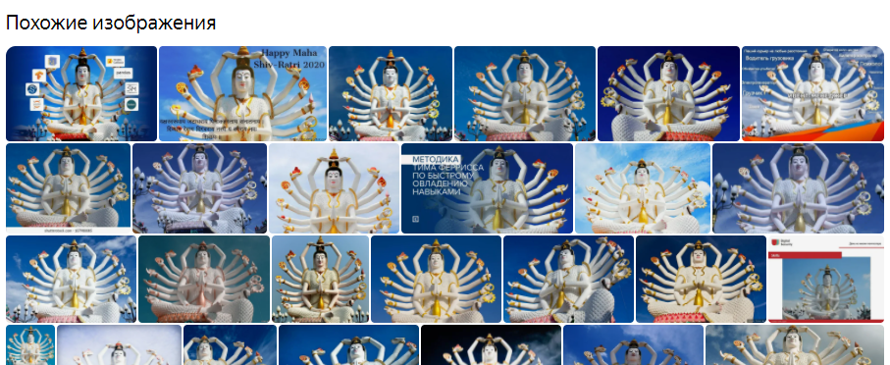
Подбор похожих объектов
https://yandex.ru/images/
Для объектов создаются скрытые (латентные) представления
Подбираются похожие (кластерный анализ)

Slide 9
СЖАТИЕ ИНФОРМАЦИИ (АВТОКОДИРОВЩИКИ)

Slide 10
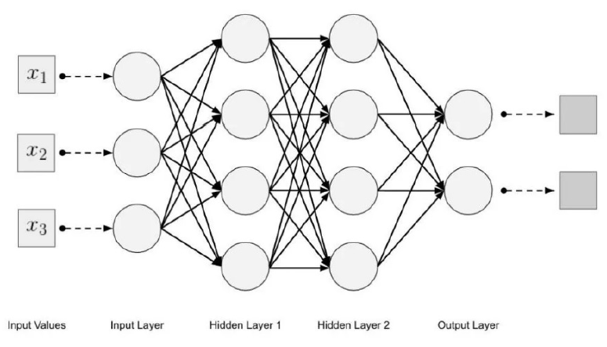
Слои DNN

Slide 11
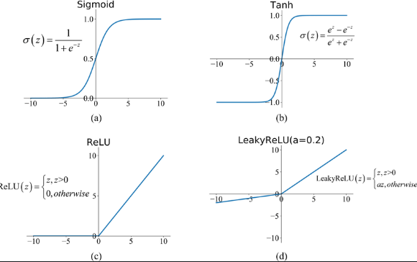
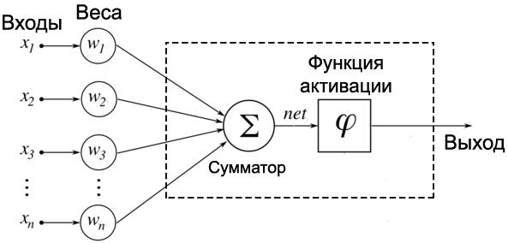
Функции активации

Slide 12
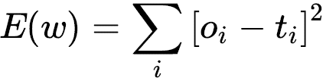
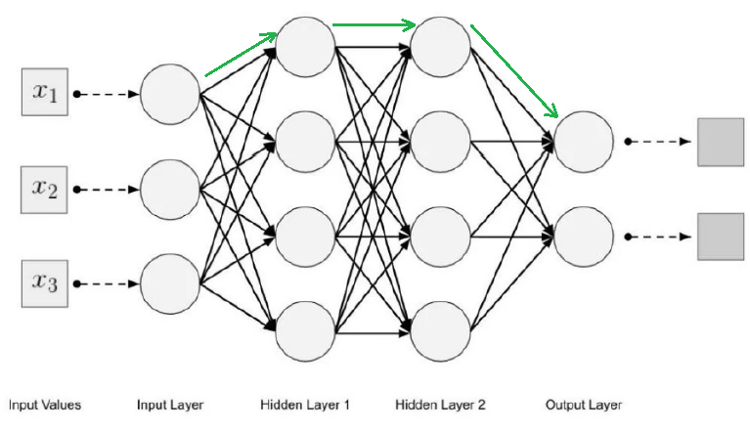
Forward Propagation

Slide 13
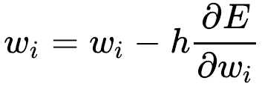
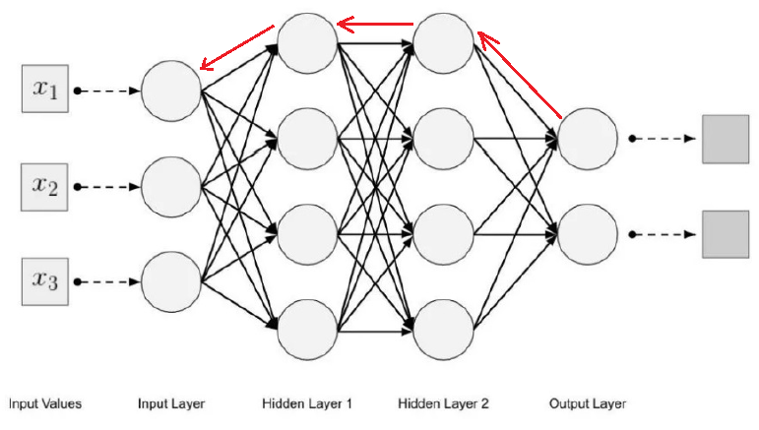
Backward Propagation

Slide 14
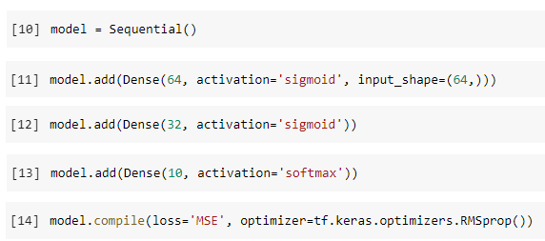
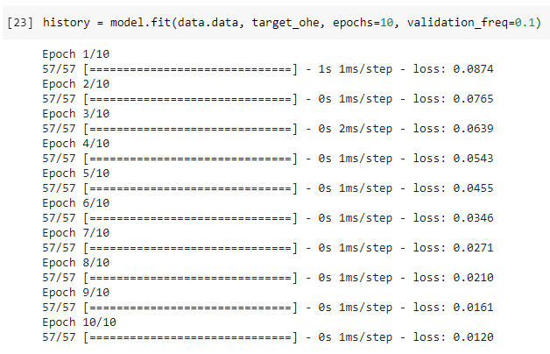
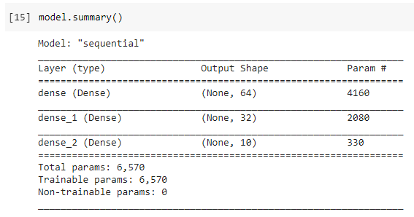
Пример полносвязной сети

Slide 15
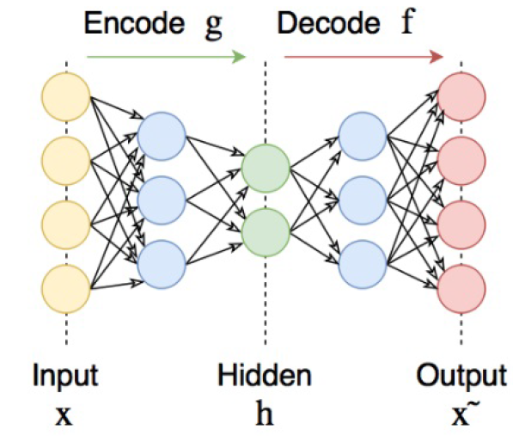
Идея в основе Автокодировщика
Encoder(Decoder(x)) = x

Slide 16
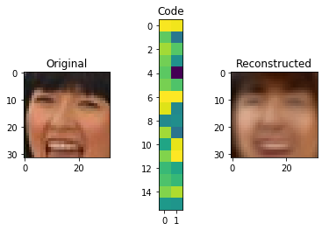
Свойства скрытого слоя
Содержит информацию об объекте в сжатом виде
Может быть использован как вход для генерации объектов
Не может запомнить аномалию

Slide 17
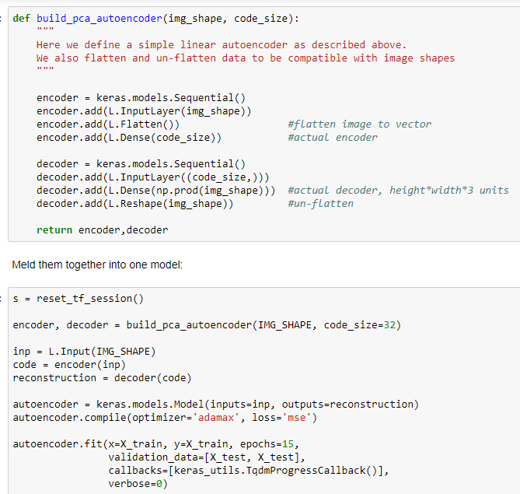
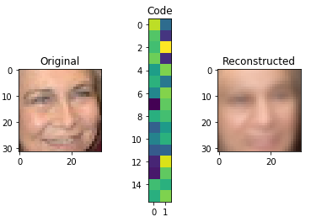
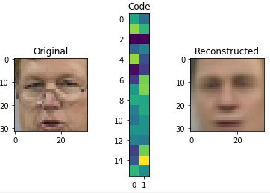
Пример автокодировщика

Slide 18
Что еще почитать
https://www.tensorflow.org/tutorials/generative/autoencoder
Цикл статей про автокодировщики https://habr.com/ru/post/331382
Лекции «Deep Learning School» на youtube, Лекция 6. Autoencoders. Generative Models. https://www.youtube.com/watch?v=g9PhMXOQVAM&t=436s

Slide 19
Куда двигаться дальше
Разные специальные виды автокодировщиков: например, вариационные (VAE)
Использование автокодировщиков для обнаружения аномалий
Генеративные состязательные сети
Transformers

Slide 20

Спасибо за внимание
Дорогие друзья, если вам интересна тема
машинного обучения, присоединяйтесь к командам
Исследовательского центра UDV Group или
УрФУ, в которых я занимаюсь вопросами применения ML
для различных производственных задач, в том числе для
информационной безопасности.
С уважением,
Чернышов Юрий
ychernyshov@udv.group
@yuchernyshov

